Slide 1
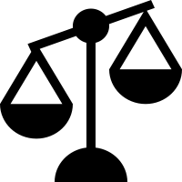
Proyecto de investigación: prefrencias sobre la redistribución
Seminario de investigación
Alejandro Rivera Ortiz
ITAM
Notes:
Hola, para los que no me conocen mi nombre es Alejandro rivera.

Slide 2
Proyecto de investigación
1
Pregunta de investigación
2
Objetivos
3
Revisión de literatura
4
Marco conceptual
5
Métodos y procedimientos
Notes:
La presentación tendrá la siguiente estructura.
En primer lugar voy a presentar la pregunta de investigación y voy a profundizar en ella para mencionar los objetivos de la investigación.
Después mencionare brevemente la literatura sobre las preferencias sobre la redistribución para comentarles el modelo que voy a utilizar.
Al final, expondré como la pienso lograr en los métodos y procedimientos

Slide 3
Desigualdad mundial
1
Pregunta de investigación
Estoy trabajando en preferencias sobre la redistribución porque quiero descubrir cuáles son las preferencias sobre la redistribución de tomadores de decisiones en México de modo que podamos entender si hay diferencias significativas en sus preferencias por partido.
2
Ciclos de Kuznets
3
Desigualdad entre naciones
4
El futuro de la desigualdad
5
Impacto del COVID-19
Notes:
Leer la pregunta
Les contare como llegue a ella.
En una materia me hicieron leer la desigualdad mundial de Milanovic y desde ahi me ha interesado mucho el tema.
Primero porque me pesa personalmente las diferencias de mi vida con la mayoría de las personas en Mexico, me cuestiono las implicaciones éticas y me pregunto qué se tiene que hacer para reducirlas.
Entonces me entro la duda sobre que piensan otras personas respecto al tema. Especialmente a los mas ricos del pais. Perooo es muy dificil medir la riqueza y tener datos algunos sobre las personas mas ricas. Por lo que cambie mi interés a los tomadores de decisiones, que están reunidos y la población está fácilmente limitada. La cual mencionaré en métodos y procedimientos la población objetivo.
Por que seria importante saber las preferencias sobre la redistribución de los tomadores de decisiones

Slide 4
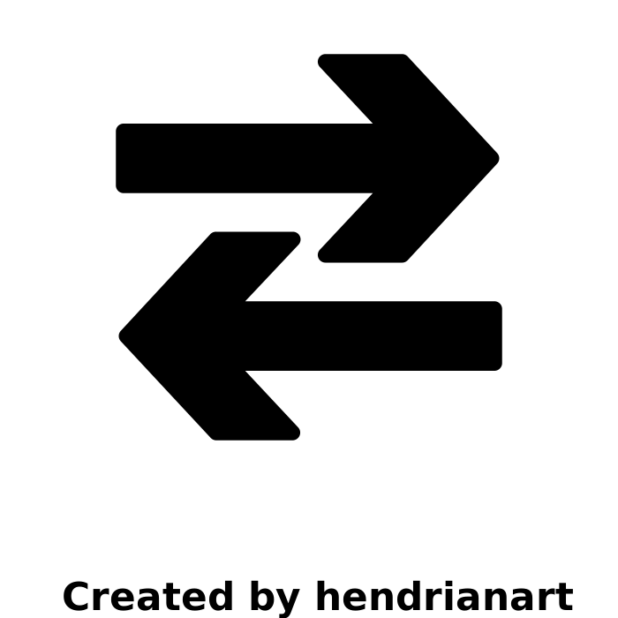
Las preferencias sobre la redistribución tienen varias implicaciones
La pregunta sobre si un gobierno debe o no redistribuir de los ricos a los pobres y cuánto es probablemente la línea divisora más importante entre la izquierda y derecha, al menos en temas económicos (Alesina & Giuliano, 2011).
Analiza las percepciones sobre los niveles aceptables de desigualdad y pobreza.
Qué tipo de sociedad aspiramos tener.
Notes:
En primer lugar, como dice Alesina y Giuliano, la pregunta sobre redistribuir de ricos y pobres a cuanto es la línea divisora mas importante entre la izquierda y la derecha.
Al conocer las preferencias sobre la redistribución de los tomadores de decisiones sabríamos si existe una línea clara entre la derecha e izquierda en la oferta politica de Mexico.
Al mismo tiempo, toca los temas sobre los niveles aceptables de desigualdad y pobreza. En otras palabras, que tipo de sociedad aspiramos tener en estos aspectos. Que tipo de sociedad aspiran a tener los tomadores de decisiones, que tienen mayor injerencia en la vida publica.

Slide 5
Es importante conocer las preferencias sobre la redistribución de los tomadores de decisiones
En el agregado, las preferencias sobre la redistribución se traducen en políticas públicas (Alesina & Giuliano, 2011)
Si conocemos las preferencias sobre la redistribución de los tomadores de decisiones, conocemos las preferencias agregadas.
Notes:
En teoría, al agregar las preferencias sobre la redistribución de la sociedad se transforman en políticas publicas.
Por lo que, se podría argumentar que si conocemos las preferencias sobre la redistribución de los tomadores de decisiones, conocemos las preferencias agregadas.
Por eso es importante conocer las preferencias sobre la redistribución
Saber si hay una izquierda y una derecha definida.
Conocer las sociedades que aspiran tener los tomadores de decisiones, las personas con mayor influencia para cumplirlas.
En teoría son las preferencias agregadas.

Slide 6
Desigualdad mundial
2
Objetivos
General: conocer cuáles son las preferencias sobre la redistribución de los tomadores de decisiones en México y si cambian con su partido político.
Específicos:
Comparar las preferencias sobre la restribución y las políticas públicas existentes.
Analizar si con una intervención se pueden cambiar las preferencias sobre la redistribución.
1
La gráfica del elefante
3
Desigualdad entre naciones
4
El futuro de la desigualdad
5
Impacto del COVID-19
Notes:
Por ello el objetivo principal de mi investigación es el siguiente:
Conocer cuales son las preferencias sobre la redistribución de los tomadores de decisiones en Mexico y si cambian con su partido politico.
Pero tambien la investigación permite
Comparar las preferencias sobre la redistribución y las políticas existentes. Si no están, por que.
Analizar si una intervencion barata puede modificar las preferencias sobre la redistribución de los tomadores de decisiones.

Slide 7
Proyecto de investigación
1
Pregunta de investigación
2
Objetivos
3
Revisión de literatura
4
Marco conceptual
5
Métodos y procedimientos
Notes:
Entonces, quiero medir las preferencias sobre redistribución de tomadores de decisiones en Mexico para probar si hay una diferencia significativa por partido en este tema, comparar sus preferencias con sus acciones y proponer una intervención para ver si se pueden cambiar.
Ahora expondré que se ha investigado sobre las preferencias sobre la redistribución y que marco teórico voy a utilizar.

Slide 8
Desigualdad mundial
3
Revisión de literatura
Las preferencias sobre la redistribución tienen diferentes componentes
Historia personal (Pikkety, 1995)
Sexo, raza, ideología, ingreso (Alesina & Giuliano, 2011)
Cultura: equidad vs. individualismo (Alesina y Glaeser, 2004)
Adoctrinamiento (Alesina & Fuchs-Shundeln, 2007)
Visión distorsionada de la desigualdad y movilidad (Benabou & Tirole, 2006)
Percepción de justicia: esfuerzo vs. suerte (Alesina & Angeletos, 2005)
Percepciones sobre la desigualdad y movilidad social en México, (Campos, Krozer & Ramírez, 2021)
1
La gráfica del elefante
2
Ciclos de Kuznets
4
El futuro de la desigualdad
5
Impacto del COVID-19
Notes:
Mucha de la investigación se ha enfocado de donde vienen las preferencias sobre la redistribución.
Historia personal, choques negativos te vuelven mas adverso por lo que aumentas tus preferencias sobre la redistribución.
Minorías sociales como las mujeres o los afroamericanos tienen mayores preferencias que la población blanca en Estados Unidos.
Trabajos sobre cultura de EUA y paises europeos.
Adoctrinamiento en paises que estuvieron dominados por URSS
Visión distorsionada de la desigualdad
Y percepción de justicia: es la idea las personas tienen sobre si lo que tienen es por esfuerzo o por suerte Y por último, una investigación reciente investigó las percepciones de desigualdad y movilidad social en México para centros urbanos.

Slide 9
Desigualdad mundial
3
Revisión de literatura
Las preferencias sobre la redistribución tienen diferentes componentes
Historia personal (Pikkety, 1995)
Sexo, raza, ideología, ingreso (Alesina & Giuliano, 2011)
Cultura: equidad vs. individualismo (Alesina y Glaeser, 2004)
Adoctrinamiento (Alesina & Fuchs-Shundeln, 2007)
Visión distorsionada de la desigualdad y movilidad (Benabou & Tirole, 2006)
Percepción de justicia: esfuerzo vs. suerte (Alesina & Angeletos, 2005)
Percepciones sobre la desigualdad y movilidad social, (Campos, Krozer & Ramírez, 2021)
1
La gráfica del elefante
2
Ciclos de Kuznets
4
El futuro de la desigualdad
5
Impacto del COVID-19
Notes:
Estos dos componentes, la percepción de justicia y las percepciones sobre la desigualdad son las que me pueden servir para crear una intervención y analizar si se modifican sus preferencias sobre la desigualdad. La última investigación hacen un experimente el cual podría replicar en el que a cierto grupo les presentan información real sobre la desigualdad a otro sobre movilidad social y el grupo de control nada.

Slide 10
Desigualdad mundial
4
Marco conceptual
Modelo básico (Meltzer & Richard, 1981)
Modelo de expectativas del ingreso futuro y movilidad social (Benabou & Ok, 2001)
Modelo de desigualdad indirectamente en la función de utilidad (Alesina & Giuliano, 2011)
Modelo de desigualdad directamente en la función de utilidad (Alesina & Giuliano, 2011)
1
La gráfica del elefante
2
Ciclos de Kuznets
3
Desigualdad entre naciones
5
Impacto del COVID-19
Notes:
En la teoría, se han propuesto varios modelos sobre preferencias sobre la redistribución.
El modelo básico de meltzer y richard, uno que mete las expectativas de ingreso futuro y movilidad social, lo que hablamos sobre adversidad.
Otro modelo es meter la desigualdad en la función de utilidad. No es que me importe la desigualdad en sí, sino los efectos que tendría en mi consumo: externalidades en educación, crimen y derechos de propiedad y efectos en incentivos.
En el que me voy a basar es en este último que es una extensión del anterior.

Slide 11
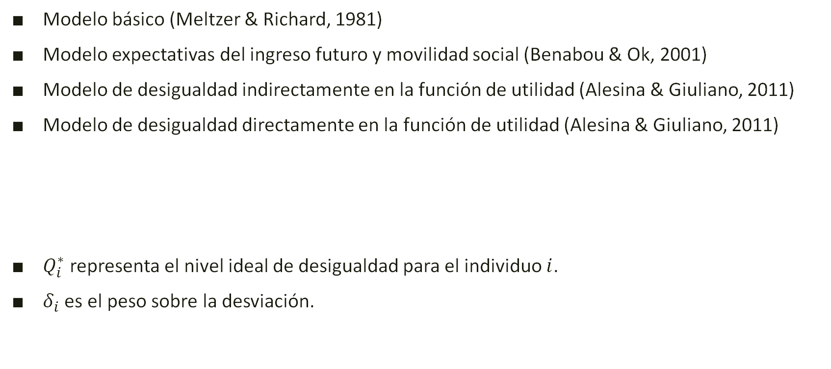

Desigualdad mundial
4
Marco conceptual
Modelo básico (Meltzer & Richard, 1981)
Modelo expectativas del ingreso futuro y movilidad social (Benabou & Ok, 2001)
Modelo de desigualdad indirectamente en la función de utilidad (Alesina & Giuliano, 2011)
Modelo de desigualdad directamente en la función de utilidad (Alesina & Giuliano, 2011)
$Q_{i}^{∗}$representa el nivel ideal de desigualdad para el individuo $i$.
$δ_{i}$ es el peso sobre la desviación.
$$U_{i}=\sum_{p=t}^{T}{(β^{t}(u\left(c_{it}\left(…Q_{t}\right)\right)−δ_{i}(Q−Q_{i}^{∗})^{2})}$$
1
La gráfica del elefante
2
Ciclos de Kuznets
3
Desigualdad entre naciones
5
Impacto del COVID-19
Notes:
El modelo de desigualdad directamente en la función propone una función de utilidad como la siguiente. La primera parte es como el modelo anterior que la desigualdad puede afectar el consumo del individuo. Pero la segunda parte es la diferencia entre la desigualdad observada, Q, y el nivel ideal de desiguladad para el individuo i, Q_i*.
La delta es un factor de cuánto peso le da a la diferencia.
Entonces, el modelo representa la insatisfacción que tiene la desigualdad respecto a mis niveles ideales de desigualdad. Por ejemplo, un liberal extremo diría que su nivel de desigualdad ideal es el observado, por lo que no afectaría su nivel de utilidad. Pero un comunista diría que el nivel de desigualdad ideal es cero, por lo que le afecta al máximo.
La investigación empírica busca medir los niveles de Qi* y deltai* para los diferentes personas. La investigación que estoy haciendo lo quiere hacer para los tomadores de decisiones en México.

Slide 12
Proyecto de investigación
1
Pregunta de investigación
2
Objetivos
3
Revisión de literatura
4
Marco conceptual
5
Métodos y procedimientos
Notes:
Ahora pasaremos a cómo lo pienso hacer y a quién.

Slide 13
Desigualdad mundial
5
Métodos y procedimientos
Las preferencias sobre la redistribución se miden con encuestas autoreportadas
Pregunta de General Social Survey utilizada por Alesina y Giuliano : “Algunas personas piensan que el gobierno de Washington debería hacer todo para mejorar el estándar de vida de todos los estadounidenses pobres (1 de esta escala). Otras personas piensan que no es la responsabilidad del gobierno, que toda persona debe hacerse responsable de cada uno (5 de esta escala). ¿Dónde se posicionaría usted en esta escala?”
Campos, Krozer y Ramírez hicieron un cuestionario para México.
Utilizar la plataforma qualtrics para hacer la encuesta e intervención.
1
La gráfica del elefante
2
Ciclos de Kuznets
3
Desigualdad entre naciones
4
El futuro de la desigualdad
Notes:
Lo que han utilizado para medir las preferencias sobre la redistribución son encuestas autoreportadas con preguntas similares a la que se presenta en la pantalla.
Hay otras formas de medirlas, pero la investigación de Campos, Krozer y Ramírez que lo hicieron para México justifican su cuestionario y la intervención, el cual ya tengo y pienso hacer uno en la plataforma de qualtrics y hacer la intervención.
El cuestionario ya lo tengo empezado y me lo va a revisar hoy mi asesor de tesis.

Slide 14
La población de tomadores de decisiones aún no está definida
Ideal: La mitad de la cámara de diputados y algún porcentaje de la de senadores. Más algunos congresos locales.
Otras opciones:
Algunos municipios del país (alcalde y cabildo).
Notes:
La población aún no está definida. El ideal sería hacerlo en la cámara de diputados, pero tengo que terminar el cuestionario y ver si sería posible presentarlo, ya que para hacerlo bien no tienen que saber de qué va la encuesta para no sesgarlos, que quieran presentarlos entre otros.
Sino igual podría hacerse con algunos municipios del país con el alcade y los cabildos.
Eso voy a hablar con mi asesor de tesis el día de hoy.

